Slide 1
I Servizi Pubblici Locali e il mito della dimensione territoriale ottimale
Tra filiere industriali e capacità tecnico-amministrative degli Enti Locali nelle analisi di REOPEN SPL e nel progetto ITALIAE
Prof. Matteo Caroli - Libera Università Internazionale degli Studi Sociali Guido Carli
Lo stato dell’arte nel ciclo dei rifiuti
Il ruolo della gestione della materia rispetto all’investimento nel settore dell’economia circolare, forme e potenziali impatti anche alla luce dei finanziamenti del Piano Nazionale di Ripresa e Resilienza (“PNRR”)
SALA POLIFUNZIONALE – PRESIDENZA DEL CONSIGLIO DEI MINISTRI
7 MARZO 2024 – ORE 11:00

Slide 2
Premessa
Sebbene l’Italia si sia confermata, nel 2022, leader europeo del riciclo dei rifiuti, rientrando nei primi 5 paesi con il maggior tasso di riciclo (con una percentuale del 72% contro il 53% della media europea), esistono ancora ampi margini di miglioramento, soprattutto in relazione alle nuove strategie che l’Unione Europea sta mettendo in campo.
Obiettivo dello studio è stato pertanto quello di analizzare l’attuale quadro del sistema integrato, con particolare riguardo per le frazioni merceologiche ancora indietro rispetto agli obiettivi, definendo così raccomandazioni strategiche e di policy atte a superare gli attuali gap di efficacia.
Per la realizzazione dello studio si è cercato di superare la mera analisi documentale e dei dati - sebbene imprescindibile per fornire il contesto - ma si è deciso di associare alla tradizionale analisi desk un’indagine che consentisse di approfondire aspetti specifici e ottenere degli insight di rilievo.

Slide 3
Focus territoriali (Milano, Torino, Bologna, Firenze, Perugia, Roma, Napoli, Bari e Palermo)
Principali evidenze
In tutti i territori presi in esame si è registrato un incremento della raccolta differenziata perlopiù costante negli ultimi anni; fanno eccezione Palermo, che presenta un andamento altalenante, e Bari, che ha avuto una flessione negli anni 2020 e 2021.
Le grandi città fanno particolare fatica a raggiungere gli obiettivi comunitari di raccolta differenziata (ad eccezione di Perugia, tra le aree analizzate).
In generale, almeno relativamente alle città analizzate, il Sud Italia risulta ancora indietro rispetto al resto del paese, raggiungendo anche livelli molto bassi di raccolta a Palermo.
I costi per la gestione dei rifiuti nei territori oggetto dell’approfondimento sono costantemente crescenti negli anni.
Notes:
Nota sulla scelta delle aree:
la selezione è partita dalle Città Metropolitane italiane (quindici in totale) ordinate per popolazione decrescente;
le prime nove Città Metropolitane così ordinate (Roma, Milano, Napoli, Torino, Palermo, Bari, Catania, Bologna, Firenze) sono ripartite con tre nel Nord Italia, due nel Centro Italia e quattro nel Sud Italia;
per raggiungere l’obiettivo di equidistribuzione tra macroaree e di massima varietà regionale, Catania è stata rimossa dall’elenco (quarta del Sud Italia e seconda nella Regione Sicilia). In sostituzione, dal momento che nessun’altra delle quindici Città Metropolitane italiane è collocata nel Centro Italia, è stato selezionato il territorio del Comune e della Provincia di Perugia in quanto Comune più popoloso della macroarea al di fuori delle Regioni già rappresentate attraverso le Città Metropolitane precedentemente selezionate

Slide 4
I distretti industriali
I distretti industriali sono rilevanti nel contesto della gestione dei rifiuti sia dal lato della produzione di questi ultimi sia dal lato della concentrazione della domanda di materie prime – e dunque, potenzialmente, di materie prime seconde.
Per quanto riguarda l’attuazione del PNRR, e nello specifico per la linea d’investimento 1.2), con un report di avanzamento del dicembre 2021 l’allora Ministero della transizione ecologica identificava i distretti circolari come una delle forme ideali per favorire una maggiore resilienza e indipendenza del sistema produttivo nazionale – soprattutto con riferimento alle filiere di elettronica e ICT, carta e cartone, plastiche, tessili.
I distretti possono non solo favorire la simbiosi industriale ma anche essere favoriti da essa, attivando un circolo virtuoso che acceleri lo sviluppo locale e la valorizzazione delle risorse in maniera aggregativa tramite economie di scala.
La dimensione dei distretti industriali è indicata come rilevante tra gli indicatori di livello meso per misurare e monitorare la circolarità economica e l’uso efficiente delle risorse.
È necessaria la facilitazione di meccanismi di diffusione delle conoscenze anche al di là del perimetro dei distretti stessi, allo scopo di valorizzare il potenziale innovativo che essi sono in grado di liberare.

Slide 5
Approfondimenti trasversali – il mercato delle Materie Prime Seconde
Paesi come l’Italia, e più in generale l’intera Unione europea, sono poveri di materie prime e in gran parte dipendenti da regioni geopoliticamente instabili o inaffidabili.
Il disaccoppiamento della crescita economica dal consumo di materie prime vergini attraverso lo sviluppo dell’economia circolare è, dunque, più che mai un obiettivo strategico per l’Unione europea.
Un mercato delle materie prime secondarie (MPS) ben funzionante è fondamentale per raggiungere gli obiettivi dell'economia circolare, mantenendo il valore dei materiali anche dopo essere stati scartati come rifiuti.
A differenza dei mercati dei beni primari, i mercati delle MPS presentano sfide relative alla qualità e alla quantità delle materie prime: se il mercato delle MPS fosse in grado di fornire materiali competitivi dal punto di vista dei costi e tecnicamente adeguati, questi sarebbero utilizzati in quantità maggiori per la produzione di nuovi prodotti.
Vi sono diverse criticità trasversali relative alle diverse tipologie di materiale che, se affrontate e superate in maniera adeguata, potrebbero stimolare lo sviluppo di mercati in ottica di economia circolare. Tra queste si citano: mancanza di criteri end-of-waste per gran parte delle MPS; mancanza di sufficienti informazioni per gli stakeholders e di meccanismi di monitoraggio; scarsa fiducia nelle materie prime seconde che si traduce in pochi investimenti nelle tecnologie.
Notes:
Non saranno sviscerati tutti i temi trasversali, manca ad esempio la decarbonizzazione, ma ho ritenuto di mantenere quelli con maggiori agganci anche per le successive considerazioni

Slide 6
Approfondimenti trasversali – il mercato delle Materie Prime Seconde
BARRIERE ECONOMICHE - Prodotto e Mercato
Esiste il rischio che il produttore non investa nell'efficienza del prodotto in ottica di riciclabilità, a meno che i costi dell'investimento non possano essere trasferiti sul riciclatore. A causa di questo dilemma, i prodotti non sono sufficientemente progettati (eco-progettati).
BARRIERE TECNOLOGICHE - Raccolta e Trattamento
La qualità del MPS dipende in larga misura dal sistema di raccolta effettuato e dalla qualità della raccolta del cittadino. Più i rifiuti sono omogenei, più è facile per il materiale di scarto mantenere le sue proprietà tecniche durante la sua seconda vita, dopo il riciclo.
Le tecnologie di riciclaggio si dividono tipicamente in meccaniche, chimiche/termiche e biologiche. Tuttavia, le tecnologie di riciclaggio meccanico sono una soluzione solo per alcuni flussi di rifiuti.
BARRIERE CONCORRENZIALI - Recupero Energetico
I minori investimenti necessari per l'incenerimento dei rifiuti rispetto al riciclaggio rappresentano una barriera economica particolarmente rilevante per i mercati delle MPS.
Notes:
Questa slide e la successiva potrebbero essere eliminate e condensate nella precedente, oppure essere citate a voce

Slide 7
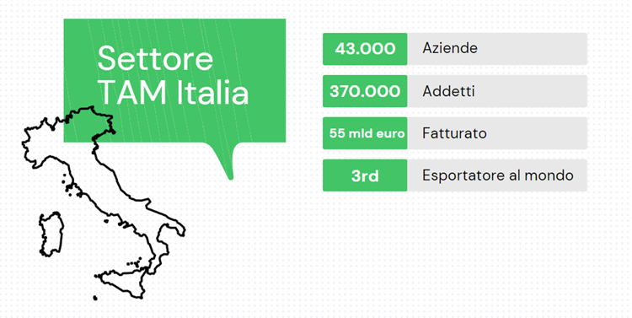
Uno dei casi studio trattati: il tessile
Il settore tessile è tra i principali settori industriali per consumo di materie prime, acqua e uso del suolo (secondo il Piano d'Azione per l'Economia Circolare della Commissione Europea).
Dal 1° gennaio 2022, l'Italia ha introdotto l'obbligo di effettuare la raccolta differenziata della frazione tessile. Tale decisione ha anticipato di tre anni l'obbligo stabilito dall'Unione europea per il 2025.
Le principali criticità del settore:
Complessità dei prodotti tessili
Scarsa dotazione impiantistica
Mancanza di sinergie nel settore del riciclo
Problemi di conformità normativa
Distribuzione della marginalità nella catena del valore
I driver per attuare un sistema multi-stakeholder:
L’armonizzazione dei requisiti EPR per i prodotti tessili a livello europeo
La definizione di requisiti pertinenti per i prodotti tessili
La fornitura di indicazioni per la raccolta differenziata dei rifiuti tessili e strutturare servizi di raccolta performanti
La garanzia di un efficiente dotazione infrastrutturale per le fasi di selezione e riciclo, aumentando le infrastrutture di selezione e riciclaggio
La coerenza con altre iniziative normative

Slide 8
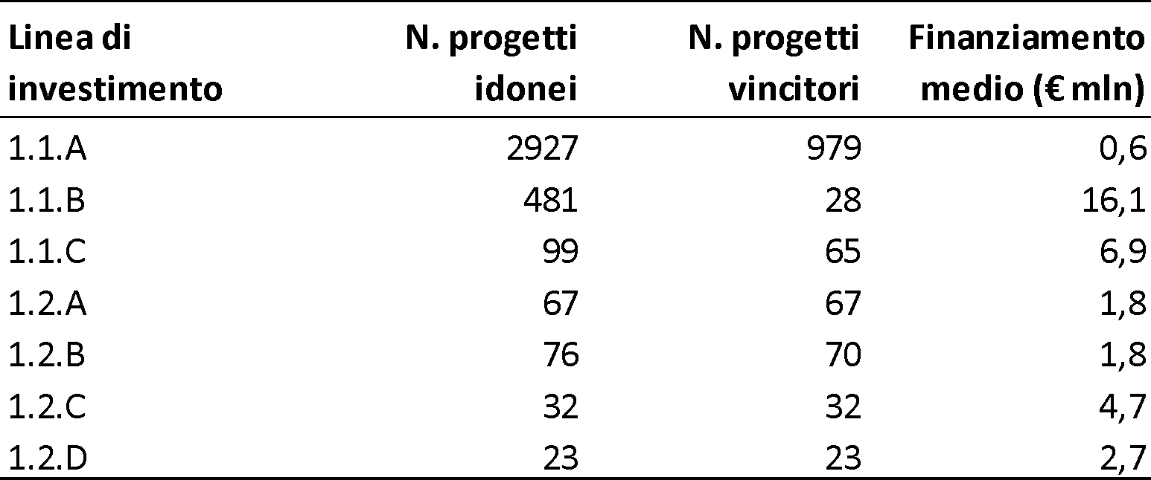
L’impatto del PNRR
Il settore della gestione dei rifiuti è rilevante sotto vari aspetti all’interno del PNRR: dall’obiettivo strutturale della riduzione dei divari regionali a quello pervasivo della transizione ecologica a, infine, la missione interamente dedicata a quest’ultima e di cui la prima componente è indirizzata ad “agricoltura sostenibile ed economia circolare”.
La Missione 2 ha come prima componente quella dedicata a `Migliorare la capacità di gestione efficiente e sostenibile dei rifiuti e il paradigma dell’economia circolare`.
Attraverso le interviste effettuate per il presente studio, è stato possibile ricostruire un quadro indicativo circa l’impatto del PNRR sui territori, così come percepito da una varietà di soggetti afferenti alla filiera di gestione dei rifiuti:
Analisi dei progetti risultati idonei, vincitori ed il finanziamento medio, ripatiti sulle linee di investimento
Tendenzialmente, i gestori di impianti, o altri soggetti ad essi assimilabili sono più propensi a considerare gli investimenti nel quadro del PNRR come un aiuto economico, utile ma non necessariamente cruciale in base alla prospettiva industriale.
Gli attori legati alla gestione pubblica hanno invece evidenziato più spesso un’insufficienza relativa a una carenza di pianificazione industriale nazionale degli interventi – soprattutto in settori presenti nei `progetti faro` come per esempio i RAEE. In sostanza si tratterebbe di un impatto presente ma solo di tipo incrementale e non, invece, sistemico.
In generale si è riscontrata un’ attenzione sbilanciata verso il tema degli impianti rispetto a quello della raccolta.
Notes:
1.1.A - Miglioramento e meccanizzazione della rete di RD dei rifiuti urbani
1.1. B - Ammodernamento (anche con ampliamento di impianti esistenti) e realizzazione di nuovi impianti di trattamento/riciclo dei rifiuti urbani provenienti da RD
1.1. C - Ammodernamento e realizzazione di nuovi impianti innovativi di trattamento/riciclaggio di materiali assorbenti ad uso personale (PAD), fanghi di acque reflue, rifiuti di pelletteria e rifiuti tessili
1.2.A - Ammodernamento e realizzazione di nuovi impianti per il miglioramento della raccolta, della logistica e del riciclo dei RAEE, comprese pale di turbine eoliche e pannelli fotovoltaici
1.2.B - Ammodernamento e realizzazione di nuovi impianti per il miglioramento della raccolta, della logistica e del riciclo dei rifiuti in carta e cartone
1.2.C - Realizzazione di nuovi impianti per il riciclo dei rifiuti plastici (attraverso riciclo meccanico, chimico, plastic hubs), compresi i rifiuti di plastica in mare c.d. Marine litter
1.2.D - Infrastrutturazione della raccolta delle frazioni di tessili pre-consumo e post consumo, ammodernamento dell’impiantistica e realizzazione di nuovi impianti di riciclo delle frazioni tessili in ottica sistemica cd. “Textile Hubs"

Slide 9
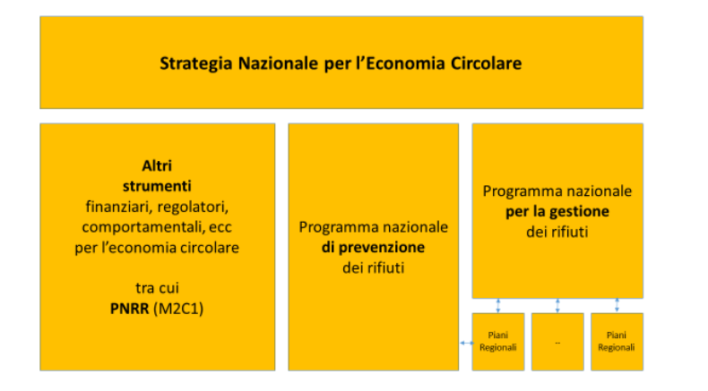
L’architettura della strategia di gestione e valorizzazione fine vita dei materiali
La politica nazionale per la gestione e valorizzazione del “fine vita” dei materiali è delineata in tre principali documenti di piano: la “strategia nazionale per l’economia circolare” (SNEC), il programma nazionale di gestione dei rifiuti (PNGR), e il programma nazionale di prevenzione dei rifiuti.
A questi si aggiungono diversi altri provvedimenti in materia, alcuni dei quali sviluppati nell’ambito del Piano nazionale di recupero e resilienza.
L’architettura della strategia di GFVM appare dunque ben strutturata e consistente. L’attenzione va, dunque, posta sulle condizioni che ne favoriscono un’implementazione efficace.

Slide 10
La necessità di un approccio olistico alla GFVM
L’attuazione è resa intrinsecamente complessa da almeno i seguenti fattori rilevanti: il coinvolgimento di stakeholders molto diversi tra loro la notevole eterogeneità dei materiali, la conseguente diversità di vantaggi e vincoli delle opportunità di gestione di tali materiali, il diverso avanzamento delle tecnologie disponibili e dei “business model” di gestione dei materiali nella prospettiva dell’economia circolare.
GFVM deve essere fortemente “olistica”, nel senso di:
essere tale da favorire l’evoluzione integrata dei comportamenti di tutti i soggetti coinvolti, nelle diverse modalità di gestione dei rifiuti (minor produzione e immissione; riciclo; ri-utilizzo;
tenere conto delle sfide e le opportunità del fine vita dei materiali nelle quattro fondamentali dimensioni: socio-culturale; normativo-regolatorio; economico e di mercato; tecnologico;
di conseguenza, essere articolato in un sistema robusto e sufficientemente ampio di interventi così da tenere conto delle interdipendenze tra gli attori coinvolti;
prevedere misure di cui siano state misurate in anticipo le implicazioni “sistemiche” (quindi, per tutti gli attori coinvolti) e verificata la convenienza complessiva.

Slide 11
La necessità di un approccio olistico alla GFVM
Nella prospettiva “olistica” adottata, per una efficace GFVM, devono sussistere le seguenti tre condizioni:
aumento della disponibilità di offerta di input produttivi/servizi “circolari” al livello necessario per compensare la riduzione dell’offerta di input/servizi “lineari”;
riduzione del costo di produzione, distribuzione e utilizzo di input produttivi/servizi “circolari” almeno al livello di quelli “lineari”;
creazione di condizioni affinché i clienti siano “disposti a pagare” per i prodotti/servizi circolari (per la qualità ambientale e maggior durata/riciclabilità).

Slide 12
L’importanza di un efficace sistema incentivante
Una politica olistica è centrata su un sistema incentivante organico e su alcune linee di azione strategica finalizzate al miglior funzionamento del sistema incentivante.
Il sistema incentivante non deve limitarsi alla allocazione di risorse finanziarie pubbliche a fronte dell’attuazione di determinate scelte produttive, distributive e di gestione del fine vita. Deve piuttosto attivare un complesso di leve in grado di mobilitare determinati comportamenti in tutti gli attori (e quindi rendere per ciascuno di essi conveniente e fattibile) verso determinati obiettivi di GFVM. Vanno considerate tanto le leve che “premiano” o quantomeno “supportano” gli attori target nell’attuare determinati comportamenti (incentivi in senso stretto), quanto quelle che li “costringono” ad agire in un certo modo.
Occorre un “sistema di incentivi” che spinga in modo organico tutti gli attori rilevanti ad adottare comportamenti sinergici e funzionali all’ottenimento del comportamento sociale ricercato, che nel suo insieme porti ad una situazione “win win”.

Slide 13
L’importanza di un efficace sistema incentivante
Il sistema incentivante all’interno della filiera del riciclo e riutilizzo deve favorire:
il tiraggio di materiali delle fasi a valle che rende conveniente la realizzazione delle attività a monte (modello “pull”);
la stabilizzazione dei flussi di materiali che favorisce, la previsione della capacità produttiva necessaria e la conseguente pianificazione degli investimenti, nonché la previsione dei flussi di cassa;
anche a seguito della stabilizzazione dei flussi di materiali, la riduzione del rischio operativo e di mercato;
una ripartizione equa del valore economico complessivamente creato tra gli attori coinvolti, anche in relazione alla rischiosità del business model di ciascuno degli investimenti realizzati.
Essenziale tenere conto delle specificità territoriali.

Slide 14
Linee di azione
INVESTIMENTI:
L’attivazione degli incentivi indicati sopra e nei casi necessari la creazione delle condizioni affinché i soggetti target possano concretamente beneficiarne;
L’adeguamento della capacità produttiva rispetto all’aumento dei materiali da processare ai fini del riciclo o del riutilizzo;
L’innovazione tecnologica.

Slide 15
Linee di azione
APPROCCIO “OLISTICO” ALLA REGOLAMENTAZIONE
Occorre adottare la regolamentazione insieme alle misure che creano il complesso di condizioni per cui essa sia effettivamente efficace e non generi distorsioni nei vantaggi/costi per i diversi attori coinvolti.
Sistema di misurazione e rendicontazione degli output e del loro impatto (outcome) netto, che deve riguardare ovviamente gli effetti ambientali, ma insieme a quelli sociali ed economici. È essenziale tanto per verificare l’effetto sistemico tanto degli incentivi, quanto degli interventi regolatori.

Slide 16
Linee di azione
ALCUNE RIFLESSIONI SULLE MODALITÀ DI FINANZIAMENTO DEGLI INVESTIMENTI PER LA GFVM:
Le risorse pubbliche devono essere utilizzate secondo gli schemi del “leverage pubblico”;
Il sostegno attraverso finanziamenti pubblici va accompagnato (o addirittura preceduto) da miglioramento del quadro normativo e dell’efficienza amministrativa;
A livello territoriale, vanno elaborati progetti in grado di coinvolgere sia le Istituzioni sia una parte rilevante delle imprese, dei consumatori, dei cittadini, nonché di attrarre grandi soggetti finanziari anche internazionali nel contesto della “finanza d’impatto”;
A tal fine, occorre supportare le amministrazioni locali, in particolare nelle aree “in ritardo” sia nel coinvolgimento degli attori necessari per la realizzazione dei progetti di cui al punto precedente, sia per la loro elaborazione secondo gli standard degli investitori finanziaria, sia nella loro promozione presso questi ultimi.

Slide 17
Grazie dell’attenzione
Prof. Matteo Caroli
Associate Dean per la sostenibilità e l’impatto, Luiss Business School
Libera Università Internazionale degli Studi Sociali Guido Carli
mcaroli@luiss.it

